Slide 1
Egyéni egészségtervezés a gyógyszertárakban
Gyógyszerészek szerepe az egészség-tanácsadásban, projekt-tapasztalatok
Somogyi Orsolya
gyógyszerész
E-mail: drsorsi@outlook.com

Slide 2
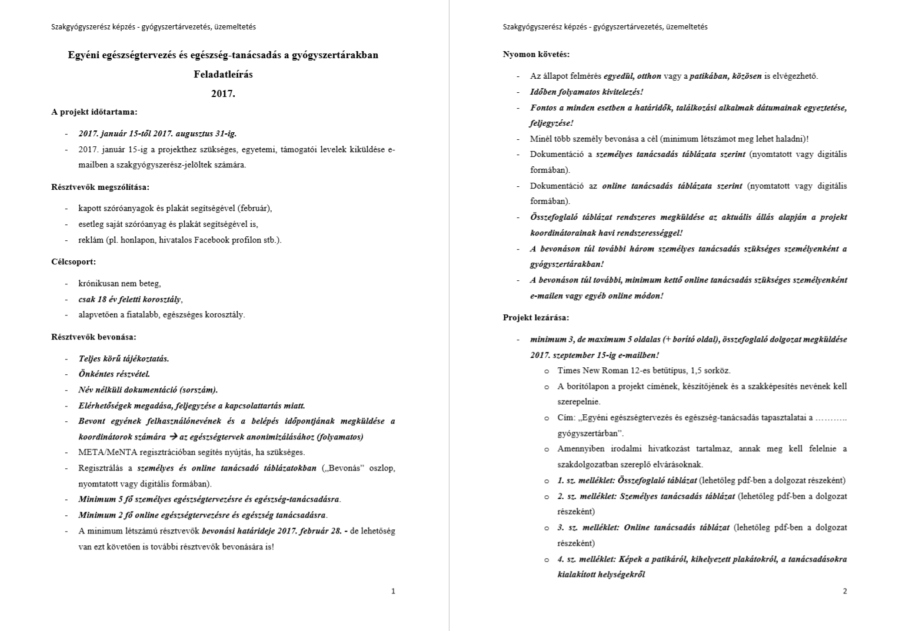
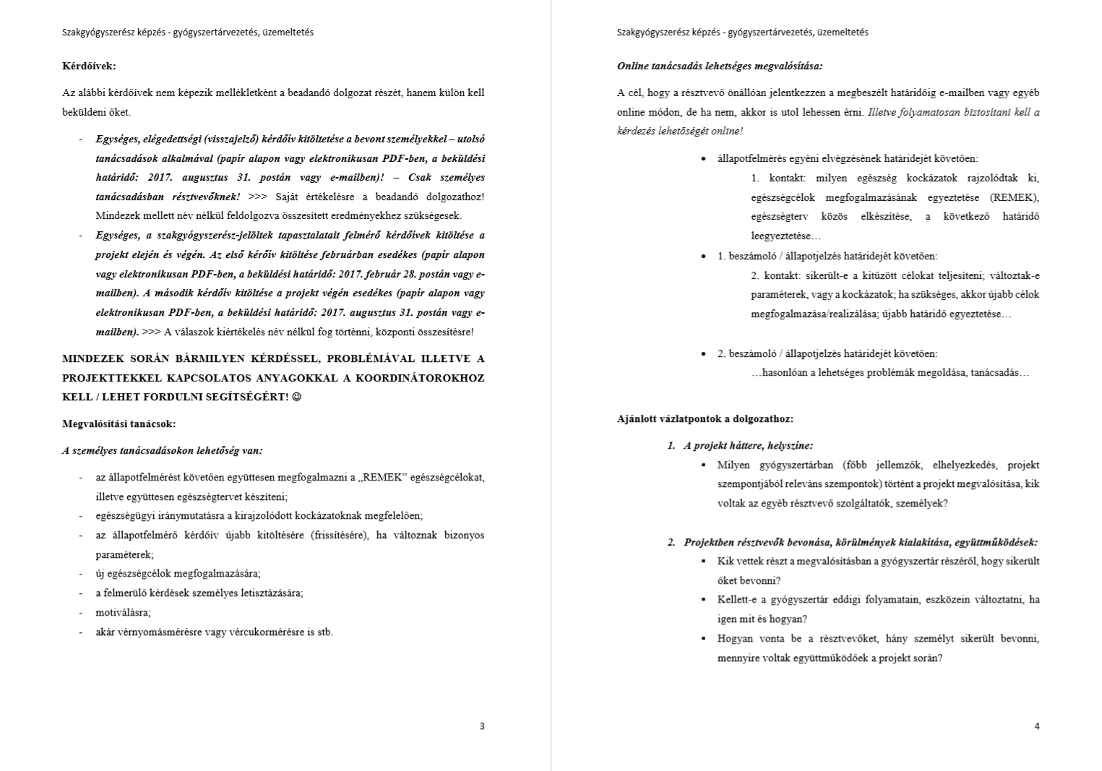
Mi is lesz a feladat?
De hogyan lehet ezt a valóságban kivitelezni?
5 oldalas, részletes feladatleírás segítségül!

Slide 3
Az előadás célja
Egy már megvalósított projekt tapasztalatai alapján segíteni a Ti munkátokat!
Jobb és ténylegesen hasznos projektek készüljenek!
Ehhez végigvesszük a feladatleírás pontjait!

Slide 4
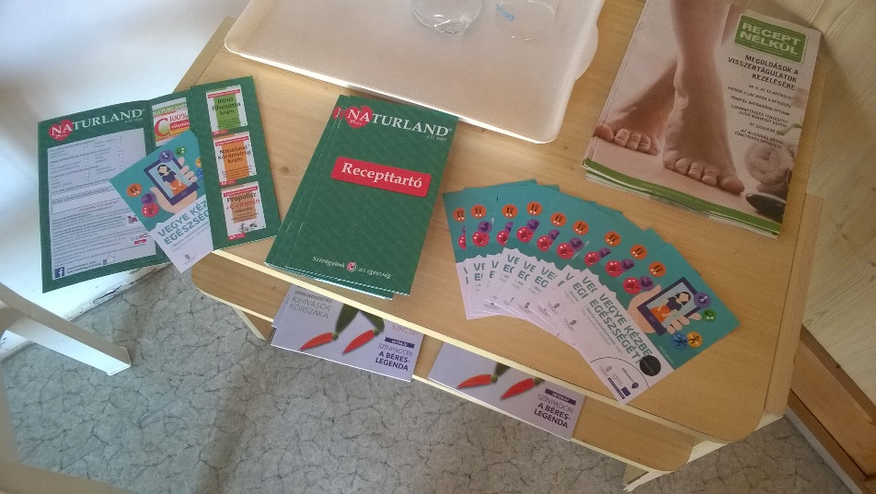
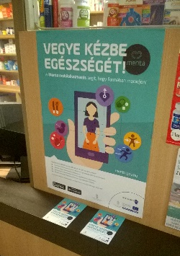
1. Figyelemfelkeltés, megszólítás
Lehetőségek:
kapott szóróanyag és plakát használata (január közepe – február)

Slide 5
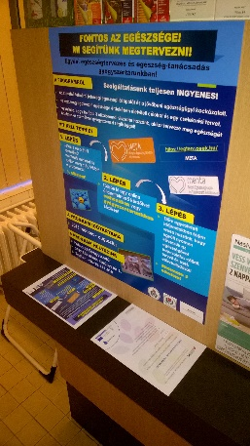
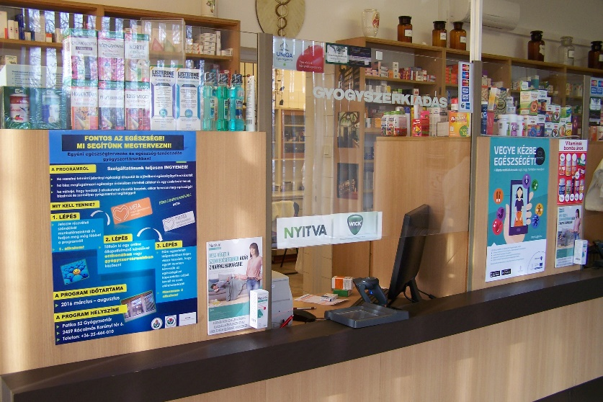
1. Figyelemfelkeltés, megszólítás
Lehetőségek:
kapott szóróanyag és plakát használata (január közepe – február),
plusz saját reklám készítése!
Gyógyszertár vezetőként átgondolkodva a dolgot:
a projektet egy ingyenesen, a saját gyógyszertárunkban elérhető, plusz gyógyszerészi szolgáltatásként kell/érdemes reklámozni!
Pl.: saját plakát,
saját szórólap,
akár a gyógyszertár honlapján, vagy Facebookon is!

Slide 6
Tapasztalat:
Nem olvasták el!
Figyelemfelkeltő, rövid és tömör üzenetet közlő szórólap vagy plakát kell!
Mindenképpen meg is kell szólítani az embereket!

Slide 7
2. A résztvevők bevonása
Érdemes a törzsvásárlók illetve a valamilyen szinten ismert vásárlók bevonásával kezdeni >>> kezdeti sikerélmény és tapasztalatszerzés a továbbiakhoz! ☺
Teljes körű tájékoztatást kell nyújtani!
Csak önkéntesen „vállalkozókat” lehet bevonni!
Hangsúlyozni kell, hogy a szolgáltatás ingyenes és az adatok felhasználása név nélkül történik!
Elérhetőségek letisztázása >>> a későbbi kapcsolattartás miatt!
Lehetőleg közös regisztráció a patikában: a bevont egyének felhasználónevének és a belépés dátumának megküldése a koordinátoroknak! (Ha nem közös a regisztráció, akkor ezeket az adatokat el kell kérni a bevont személytől!)

Slide 8
2. A résztvevők bevonása - regisztrálás
Személyes tanácsadás táblázat – Bevonás oszlop
Online tanácsadás táblázat – Bevonás oszlop
Minimum 5 fő!
Minimum 2 fő!

Slide 9
3. Nyomon követés – a projekt kivitelezése
Időben folyamatosan nyomon követhetőnek kell lennie a munkának!
Mindig le kell tisztázni a következő tanácsadások dátumát, illetve az online jelentkezések/megkeresések dátumát!
Megfelelő, pontos dokumentáció szükséges!
Fontos a folyamatos beszámolók megküldése a koordinátorok felé!

Slide 10
3. Nyomon követés - dokumentáció
Az áttekinthetőbb és egységes dokumentáció érdekében összesen
3 táblázatot kell vezetni a projekt során!

Slide 11
3. Nyomon követés – Személyes tanácsadás táblázat

Slide 12
3. Nyomon követés – Online tanácsadás táblázat

Slide 13
3. Nyomon követés – Összefoglaló táblázat, mint havi beszámolási forma a koordinátoroknak
Kovács Tímea
kovacs.timea2@aeek.hu
06-70/903-2425
Maráczi Fruzsina Hedvig
maraczi.fruzsina@gmail.aeek.hu
06-70/491-2000

Slide 14
3. Nyomon követés – Gyakorlati nehézségek
Fontos a motiválás és emlékeztetni a bevont személyeket a kitűzött céljaikra valamint a leegyeztetett találkozások következő dátumára! ☺
Alacsony együttműködő-készség illetve csökkenő lelkesedés! ☹

Slide 15
3. Nyomon követés – Gyakorlati nehézségek
Időhiány… nem mindig, de „előfordulhat”!
Megfelelő szervezés kérdése!
Tapasztalat:
Egy tanácsadás az állapotfelméréssel együtt kb. 1,5 óra, de a többi találkozás már csak kb. 0,5 órás. >>> Lehetőség van az állapotfelmérő kérdőív egyéni, otthoni, online kitöltésére!
Érdemes egy napra csak egy tanácsadást leszervezni, hogy a gyógyszerészi, napi munkarendet a legkevésbé törje meg!
Fontos a kollégákkal, főként a többi gyógyszerésszel való együttműködés!

Slide 16
3. Nyomon követés – Gyakorlati nehézségek
Időhiány… nem mindig, de „előfordulhat”!
Megfelelő szervezés kérdése!
De mi a helyzet, ha a bevont személynek kevés az ideje nyitvatartási időn belül visszajárni tanácsadási alkalmakra?
Őt kell az online tanácsadás lehetőségére bíztatni, bevonni! (lehet 2 főnél több a bevontak száma)

Slide 17
Miért érdemes a projektet szervezetten és folyamatosan vezetni?
Mert a kitöltött táblázatokkal gyakorlatilag megvan a beadandó összefoglaló dolgozat jelentős része!

Slide 18
4. A projekt lezárása
A beadandó dolgozat:
minimum 3, de maximum 5 oldalas (+ borító oldal), összefoglaló dolgozat megküldése 2017. szeptember 15-ig e-mailben!
Times New Roman 12-es betűtípus, 1,5 sorköz.
A borítólapon a projekt címének, készítőjének és a szakképesítés nevének kell szerepelnie.
Cím: „Egyéni egészségtervezés és egészség-tanácsadás tapasztalatai a ……….. gyógyszertárban”.
Amennyiben irodalmi hivatkozást tartalmaz, annak meg kell felelnie a szakdolgozatban szereplő elvárásoknak.
1. sz. melléklet: Összefoglaló táblázat (lehetőleg pdf-ben a dolgozat részeként)
2. sz. melléklet: Személyes tanácsadás táblázat (lehetőleg pdf-ben a dolgozat részeként)
3. sz. melléklet: Online tanácsadás táblázat (lehetőleg pdf-ben a dolgozat részeként)
4. sz. melléklet: Képek a patikáról, kihelyezett plakátokról, a tanácsadásokra kialakított helységekről!

Slide 19
5. Kérdőívek – „feed back”
Miért hasznos?
Az eredmények a dolgozat megíráskor felhasználandók! >>> Ezek alapján könnyebb az írásos értékelést is összegezni!
Egy egységes értékelő rendszerrel visszajelzést kapunk a projekt hasznosságáról a bevont személyektől! >>> Új gyógyszerészi kompetencia kirajzolódása!

Slide 20
5. Kérdőívek – A Ti véleményetekre is kíváncsiak vagyunk!
A projekt elején - február 28-ig!
A projekt végén- augusztus 31-ig!

Slide 21
Gyógyszerészi megfontolások
Van megfelelő tudásunk az általános egészség-tanácsadáshoz, illetve a kirajzolódott kockázatok értékeléséhez gyógyszerészként?
Pl. néhány eset:
Hogyan segíthetünk az egyészség célok megfogalmazásában?
Tudunk-e biztonságos mozgásformát ajánlani egy jelentős túlsúllyal rendelkező embernek?
Mit tegyünk, ha komoly dohányossal találkozunk?
stb.

Slide 22
Gyógyszerészek egészség-tanácsadói szerepe
Egészségcélok megfelelő meghatározása:
„REMEK”:
Reális számomra;
Elérhető, de ambiciózus; Mérhető és követhető; Eddig csinálom;
Konkrét feladat - szempontoknak megfelelően!
Ha a kirajzolódó kockázatok megkívánják, akkor a páciens tovább irányítása! (Pl.: addiktológushoz, személyi edzőhöz, dietetikushoz, háziorvoshoz stb.)
Tapasztalat:
Mindez működhet a gyógyszertárban személyes egészség-tanácsadással, vagy online tanácsadással!
Forrás: ÁEEK: „Gyakorlati útmutató az egészség-tanácsadáshoz” kiadvány, TÁMOP-6.2.5-b-13/1-2014-0001 (2015)

Slide 23
Bizonyíték – egy kezdeményezésnek mondható projekt értékelése

Slide 24
További szakmai lehetőségek a projekt során
Tapasztalat:
Gyakorlatilag minden résztvevőm igényelte a közös vérnyomás és vércukorszint mérést!
Többször kérdeztek OTC készítményekkel, étrend-kiegészítőkkel, vagy kozmetikai termékekkel kapcsolatban!
Gyakoriak voltak általános kérdések az anyagcsere betegségekkel kapcsolatosan!
Gyógyszerészi gondozás alapjai

Slide 25
Jövőbeni fejlődési lehetőségek a projekt által
Népszerűsíti a gyógyszerészi tanácsadás lehetőségét a társadalom körében!
A vásárlók és a betegek megismerik gyógyszerészüket!
A vásárlók és betegek mernek kérdezni a patikában!
További speciális gyógyszerészi gondozási tevékenységek válnak fejleszthetővé!

Slide 26
Záró gondolatok
Az egészségtervezés fontosságát egyértelműen hangsúlyoznunk kell a közforgalmú gyógyszertárakban, és a szakmának ki kell állni ennek fontossága mellett!
A META / MeNTA alkalmazások megfelelő informatikai hátteret biztosítanak a személyes vagy online egészségtervezéshez, majd egy gyógyszerészi iránymutatáshoz!
Lehet, hogy a leghatékonyabb feladatunk nem egy, a programba bevont személy nyomon követése, hanem akár csak egyszeri megbízható tanácsadás és iránymutatás lesz!
A bemutatott projekt egészét tekintve, egy ötfokozatú skálán közel 4-es értéket ért el, tehát sikeres volt, viszont csak kezdeményezésnek mondható a közforgalmú gyógyszertárakban >>> szükséges a kezdeti nehézségek átgondolása és a lehetőségek fejlesztése a Ti segítségetekkel és együttműködésetekkel!

Slide 27
Amennyiben nehezen indul a főnökötökkel vagy a kollégáitokkal az együttműködés…
Érveljetek és győzzétek meg Őket a projekt hasznosságáról az itt elhangzottak alapján!
Reméljük Titeket is sikerült meggyőzni!

Slide 28
Köszönöm a figyelmet!
Kérdések?

